Slide 1
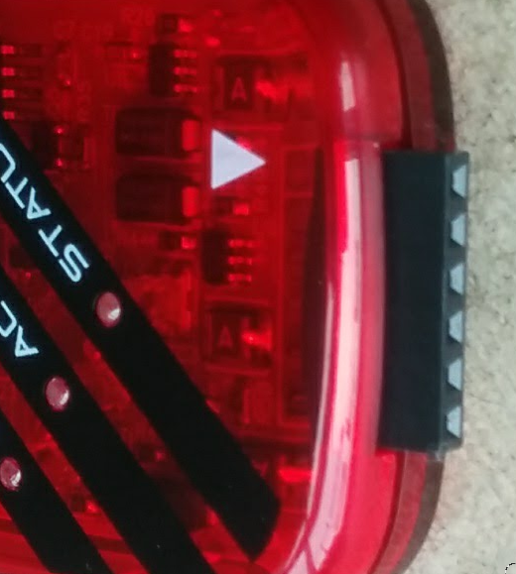
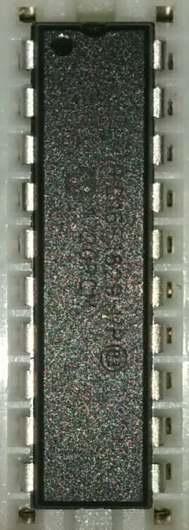
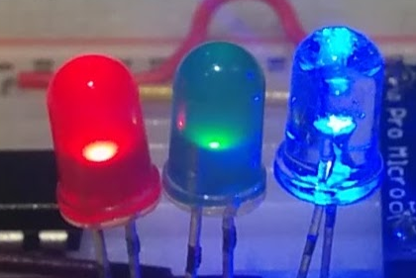
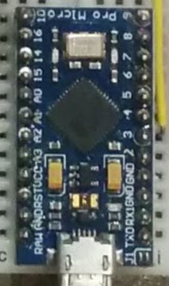
Vdd
RA5
RA4
MCLR
RC5
RC4
RC3
RC6
RC7
RB7
Vss(GND)
ICSPDAT
ICSPCLK
RA2
RC0
RC1
RC2
RB4
RB5
RB6
10k
MCLR
Vdd
GND
ICSPDAT
ICSPCLK
LVP
1k
1k
1k
SCL(3)
SDA(2)
GND
VCC

